Slide 1
Périphériques

Slide 2
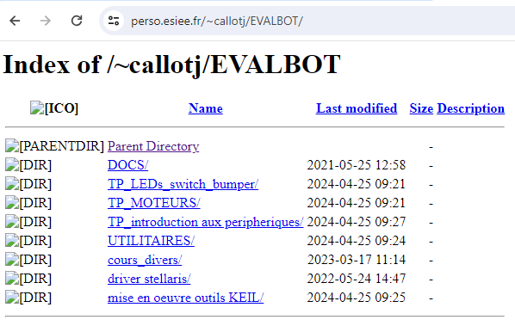
Perso.esiee.fr/~callotj/EVALBOT

Slide 3
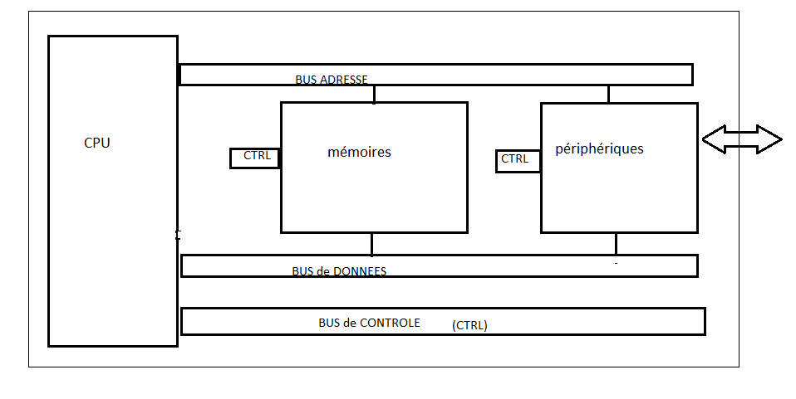
Microcontrôleur

Slide 4
Remarque
Pour piloter les divers périphériques on va programmer des registres qui sont des cellules mémoires
Les registres des périphériques sont mappés dans l’espace adressable de 4 giga octets
Les registres internes au CPU R0,R1, etc sont des registres privatifs non mappés dans les 4 Go
Pour accéder au contenu d’un registre on fera comme avec la mémoire flash et la RAM:
ldr Rx,=adresse
    ldr Ry,[Rx]

Slide 5
Sorties du bloc périphérique : les PORTs
Nous disposons de 9 ports de 8 bits pour connecter les périphériques
  Ports A B C D E F G H J
Dans les boitiers modernes un grand nombre de périphériques sont disponibles, le nombre de pins d’entrée sortie est insuffisant pour les connecter tous
Sur une même pin d’entrée sortie pourront donc être connectées différentes fonctions (i y aura multiplexage)
Tous les ports peuvent connecter des fonctions digitales
Les port D et E peuvent connecter des fonctions analogiques

Slide 6
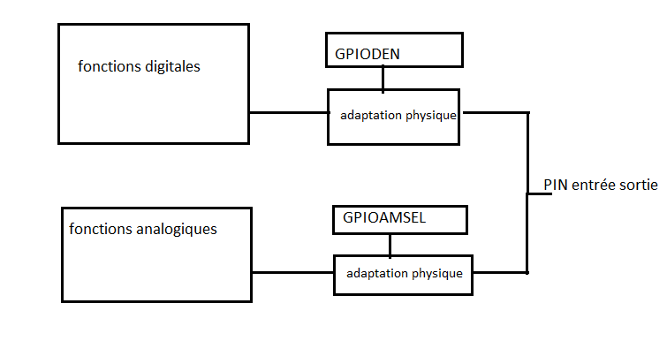
Aiguillage digital analogique
GPIODEN GPIO Digital ENABLE
GPIOAMSEL GPIO Analog Mode Select

Slide 7
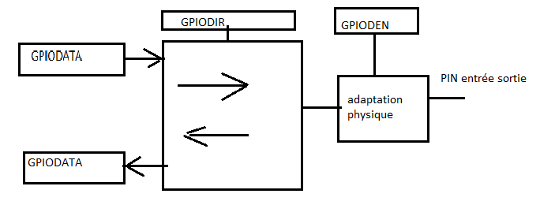
Cas des GPIO par défaut la fonction GPIO est connectée à la PIN entrée sortie
DIR =0 entrée DIR=1 sortie

Slide 8
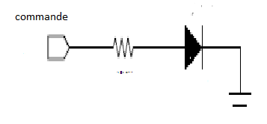
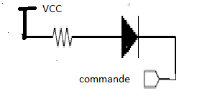
Câblage de diodes LED
Il y a 2 méthodes
Commande par 1
Commande par 0

Slide 9
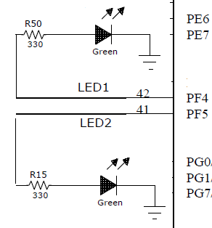
Branchement des LEDs 1 et 2

Slide 10
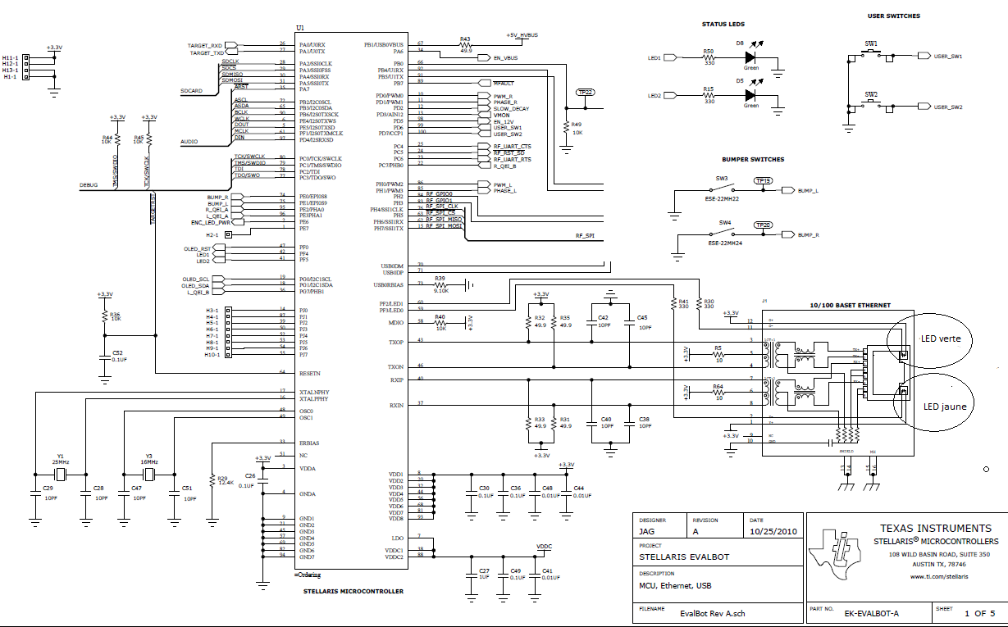
Branchement LEDs ethernet

Slide 11
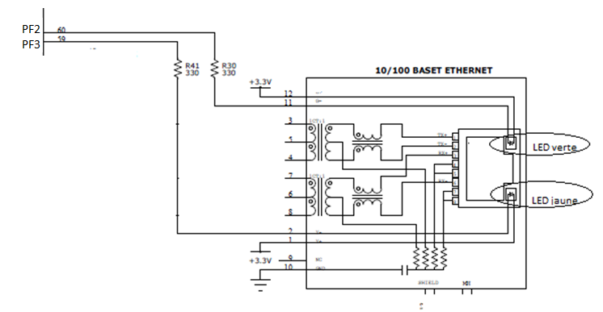
Branchement diodes Ethernet

Slide 12
Résumé connexion LEDS
LED1 connectée sur port F pin 4 activée par « 1 »
LED2 connectée sur port F pin 5 activée par « 1 »
LED verte connectée sur port F pin 2 activée par « 0 »
LED jaune connectée sur port F pin 3 activée par « 0 »

Slide 13
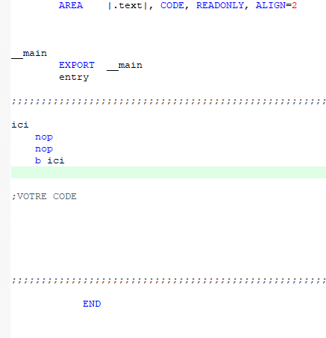
Créer un nouveau projet
Récupérer basic_main.s dans les utilitaires compléter, compiler

Slide 14
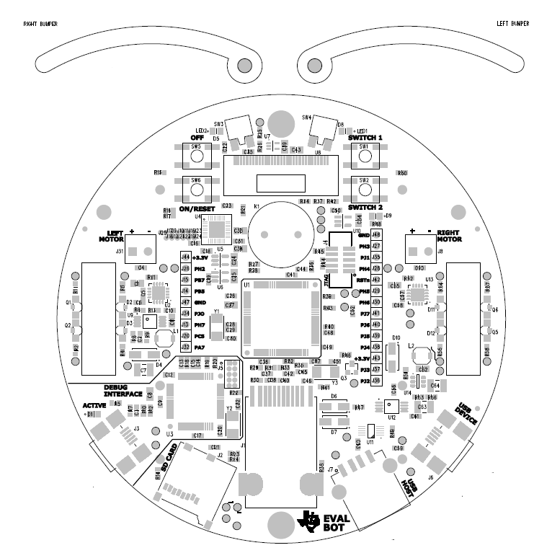

Slide 15
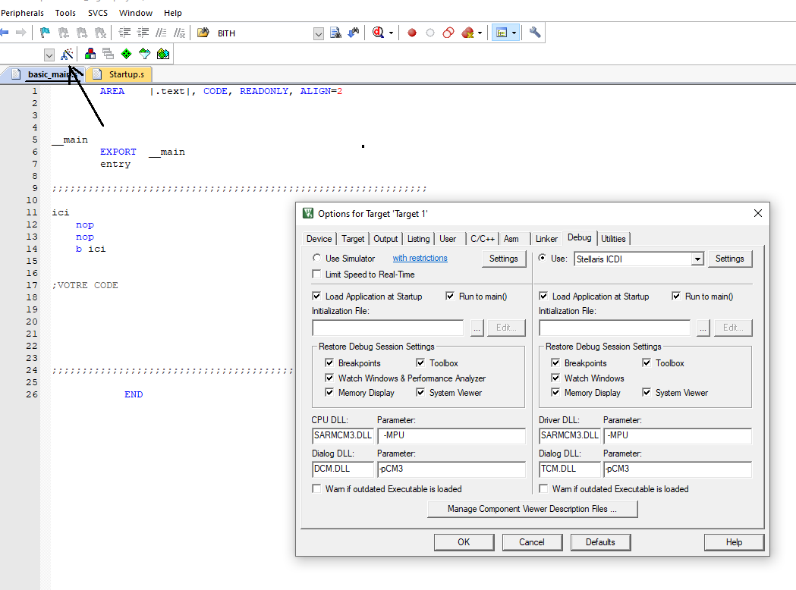
Initialisation de la liaison avec le KIT

Slide 16
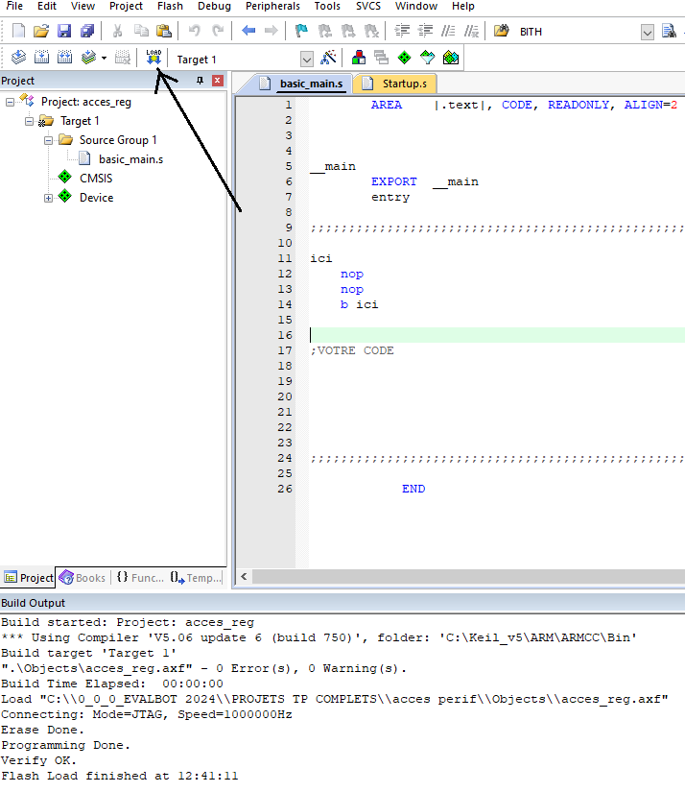
Download du programme dans le KIT

Slide 17
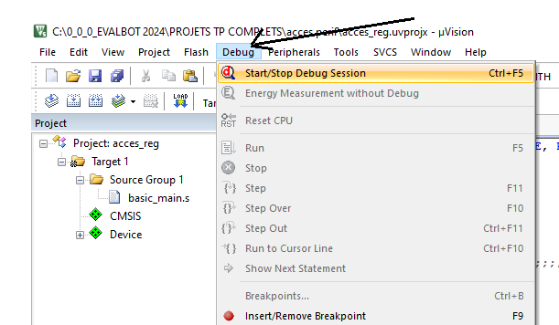
Lancer le debugger

Slide 18
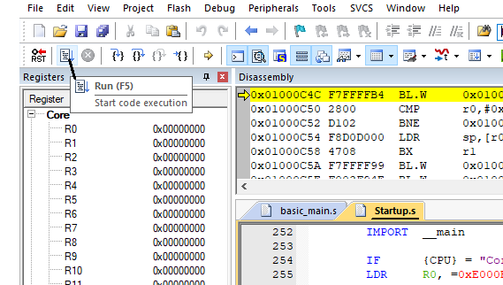
Lancer le programme

Slide 19
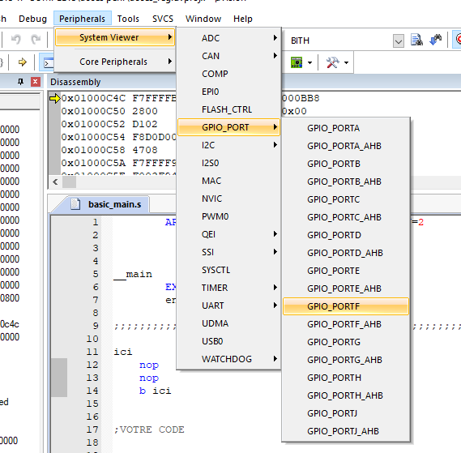
Visualisation du port F

Slide 20
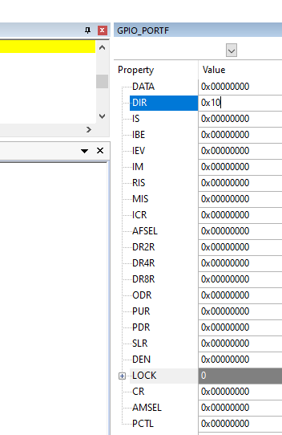
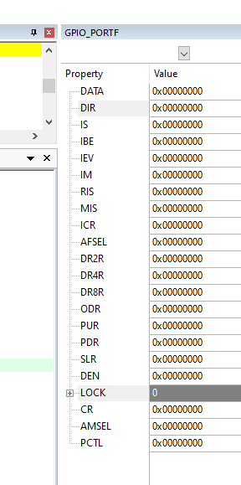
Tentative de mettre le bit4 de DIR à 1 pour piloter la LED1 en F4
DIR reste à 0 et l’on voit LOCK à 0

Slide 21
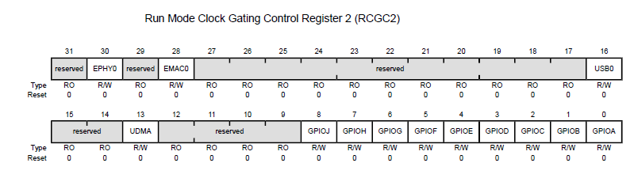
Horloges sur les différentes fonctions
Ce genre de boitier doit consommer un minimum
Donc les différents bloc périphériques ne sont pas alimentés en clock par défaut
3 registres permettent d’alimenter en clock les différentes fonctions
RCGC0 RCGC1 RCGC2

Slide 22
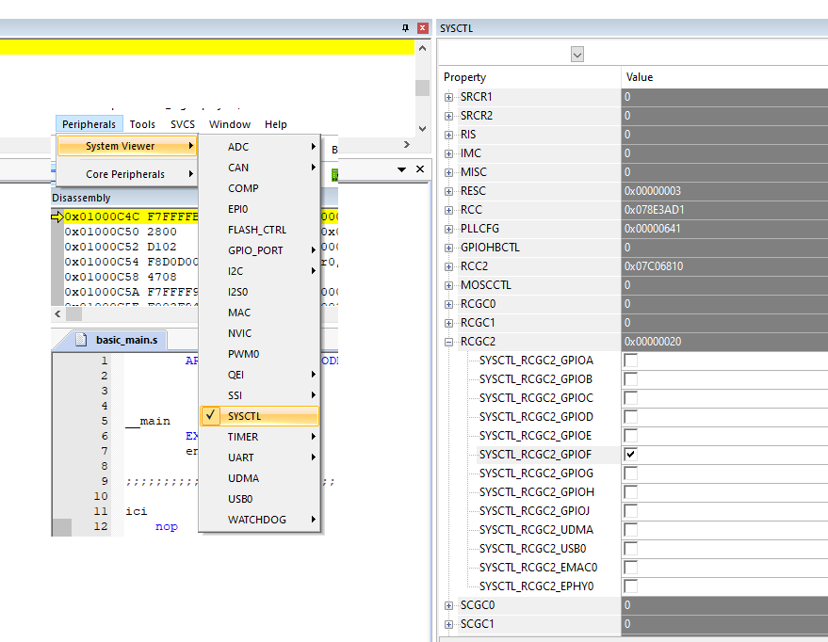
Visualiser les registres de contrôle et activer le port F

Slide 23
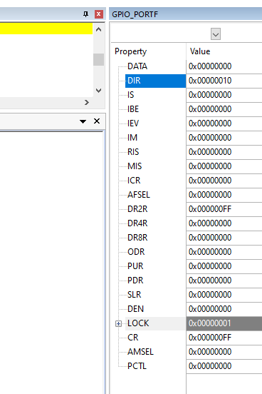
Nouvelle tentative pour mettre bit 4 du port F en sortie cette fois ça a fonctionné et l’on voit LOCK=1

Slide 24
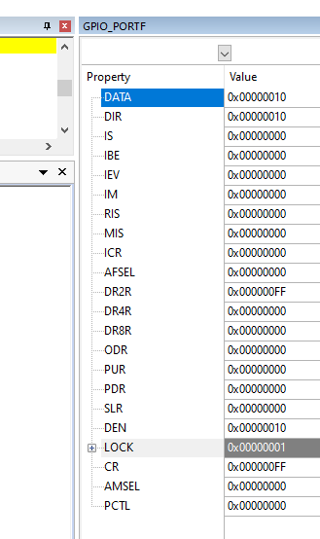
Activer bit 4 de DEN et registre DATA la LED s’allume

Slide 25
Allumer toutes les LEDs
LEDS 1et2 en F4 et F5 commandées par « 1 »
LEDs verte et jaune en F2 et F3 commandées par « 0 »
DIR bits 2,3,4,5 à « 1 » donc 0x3C
DEN bits 2,3,4,5 à « 1 » donc 0x3C
DATA bits 2,3 à « 0 » bits 4 et 5 à « 1 » donc 0x30
Faire varier le registre de data pour éteindre ou rallumer les LEDs

Slide 26
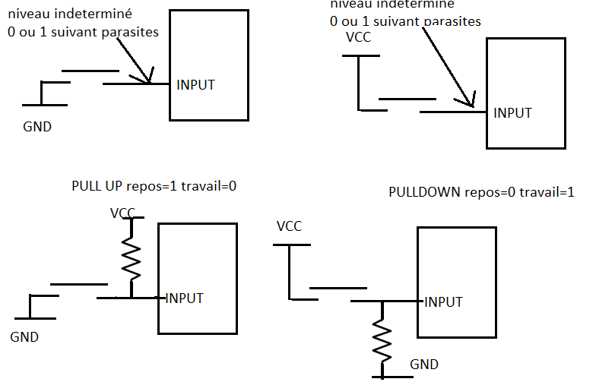
PULLUP PULLDOWN

Slide 27
GPIOPUR Pull Up Register

Slide 28
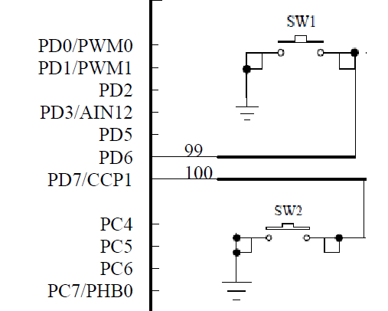
Câblage switch

Slide 29
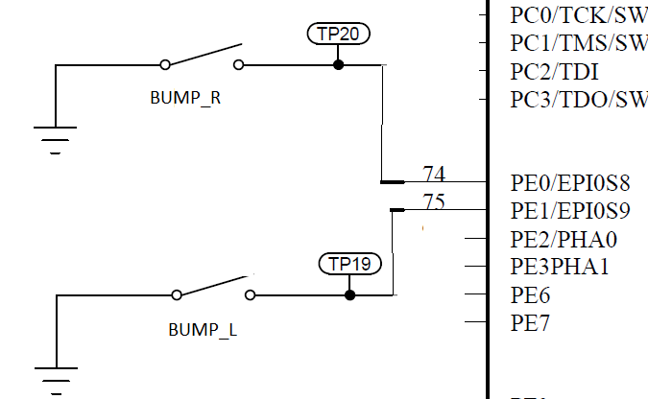
Câblage bumper

Slide 30
Essai des switch et bumpers
Alimenter en clock les ports D et E
DIR=0 , car entrées
Mettre les pull up
Positionner les DEN
Regarder les DATA
Appuyer sur les switches et bumpers pour voir les variations du registre DATA
Faire une démonstration au professeur (LEDs, switch, bumpers)

